Slide 1
4 Bimestre
Nickolas Maia de Araujo
2 DS AMS

Slide 2
Conteúdos
01.
02.
Tarefa 1
Tarefa 2
03.
04.
05.
Tarefa 3
Agradecimentos
Conclusão
>
<
Coisas aprendidas nesse ano com o professor
Ficha técnica do aluno e teste big five
>
<
<
Auto avaliação
Agradecimentos aqueles que ajudaram no trabalho
Conclusão e extras do trabalho
<

Slide 3
01
Tarefa 1
Coisas aprendidadas no ano de 2023 na matéria de História com o professor Marlon Marques da Silva

Slide 4
Conjuração Baiana
A Conjuração Baiana, também conhecida como Revolta dos Alfaiates, foi um movimento separatista e republicano que ocorreu na Bahia, entre 1798 e 1799. Liderado por membros da classe média local, buscava a independência do domínio colonial português, propondo uma república democrática e igualitária. Influenciada pelo pensamento iluminista. A revolta foi reprimida pelas autoridades coloniais, resultando na prisão e execução de vários líderes. Apesar do fracasso imediato, a Conjuração Baiana é reconhecida como um marco na luta pela autonomia e liberdade no Brasil colonial.

Slide 5
Flash Cards
Flash cards são cartões educacionais com perguntas de um lado e respostas do outro, usados para facilitar o aprendizado e a memorização. A abordagem se baseia na repetição espaçada para reforçar a retenção de informações. São versáteis, portáteis e eficazes em diversos contextos educacionais para as mais diversas matérias.

Slide 6
Jus Naturalismo
O Jus naturalismo é um corrente
jurídica que indaga a existência de
Princípios éticos inatos à natureza
Humana, formando a base do direito.
Esses princípios, como a vida,
liberdade e propriedade, são
considerados universais e
independentes das leias criadas pela
Sociedade.

Slide 7
Jus Positivismo
O Jus Positivismo é uma corrente jurídica que se concentra no reconhecimento e na aplicação das leis estabelecidas por uma sociedade. Ao contrário do Jus Naturalismo, o Jus Positivismo não fundamenta o direito em princípios éticos intrínsecos, mas sim nas normas legais criadas e aceitas socialmente. Essa abordagem destaca a importância da autoridade legal e do sistema jurídico como fontes primárias para determinar os direitos e deveres dos indivíduos.

Slide 8
02
Tarefa 2
Ficha técnica do aluno e resultado do teste de personalidade Big Five

Slide 9
Informações
Nome Completo
Data de Nascimento
Nomes dos Pais
Tem Irmãos
Nickolas Maia de Araujo
23-03-2007 em SP capital no hospital Santa Catarina.
Tenho 3 irmãos, dois por parte de pai e um por parte de mãe.
Juliana Maia Rodrigues – SP Capital
Julio Cesar de Araujo – SP Capital

Slide 10
Bairro onde mora
Time de Futebol
Cosmopolita
Não tenho.
Info
Religião
Curso desejado
Informações sobre escolaridade e pessoas sobre mim.
Agnóstico
ADS – Análise e desenvolvimento de sistemas
Antiga Escola
Universidade Desejada
EMEF Luiz Roberto Mega
USP – Universidade São Paulo

Slide 11
Informações
Defeitos e Virtudes
Como me veem
Eu em uma palavra
Segundo João Manoel de Andrade: gay
Dedicado
Sou uma pessoa insegura e isso considero meu principal defeito, porém sou bem determinado e considero essa minha maior qualidade.

Slide 12
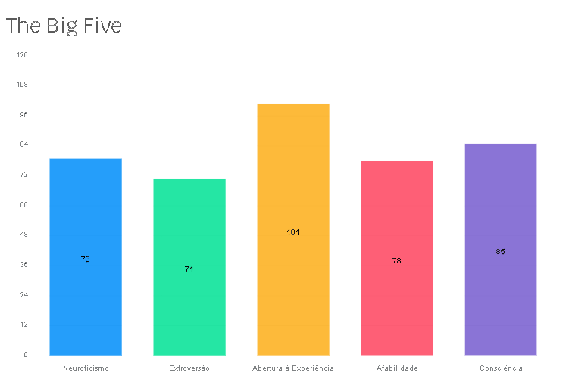
Resultado do Big Five

Slide 13
03
Tarefa 3
Autoavaliação e resposta das perguntas

Slide 14
Perguntas Feitas
Qual nota eu daria pra minha tarefa
01
02
Qual nota eu daria para mim como aluno em história
Qual nota eu daria para mim como aluno nas matérias
03

Slide 15
Resposta das Perguntas
RB
Qual nota eu daria pra minha tarefa
01
Creio que tenho me desgastado ao decorrer do ano e que essa tarefa poderia ser bem melhor do que foi
BMB
Qual nota eu daria para mim como aluno em história
02
Creio que mesmo que possa melhorar, presto atenção na matéria e tenho um bom potencial
BR
Qual nota eu daria para mim como aluno nas matérias
03
Creio que tenho mais dificuldades em matérias de exatas e preciso me dedicar mais nesse âmbito

Slide 16
Agradecimentos
04
Agradecimentos aqueles que me ajudaram e ajudam até hoje.

Slide 17
João Manoel de Andrade
Nero
Agradeço ao meu namorado por ficar do meu lado durante todo esse ano incentivando meus estudos e a me manter são.
Agradeço a meu grupo de amigos, denomidado Nero, por ficarem comigo durante todo esse me ajudando com problemas pessoais e escolares.

Slide 18
Agradeço também ao meu professor, Marlon Marques, por ser mais do que um professor, ser humano e estar com os alunos sempre que precisaram.

Slide 19
05
Conclusão
Concluo esse trabalho não mais como apenas outro, mas como o fim do meu segundo ano e consequentemente do fim da matéria de história na Etec da Zona Leste.

